Slide 1
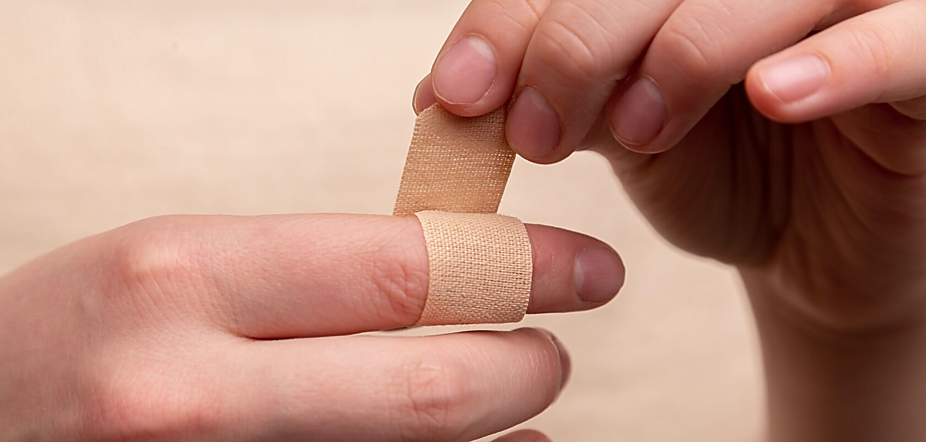
Председатель ППО МОУ «Медведевская школа»
А.Ш. Абибуллаев

Slide 2
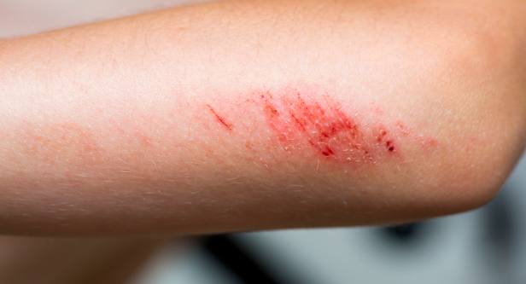
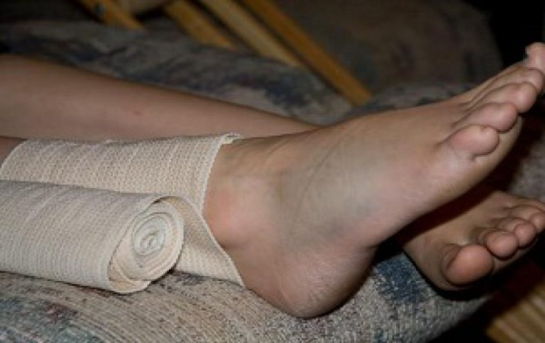
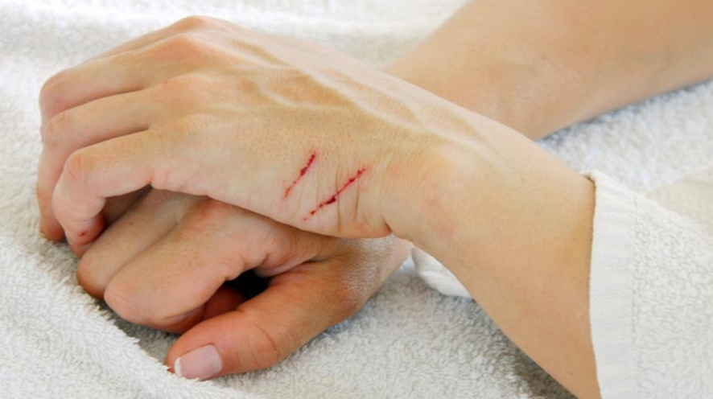
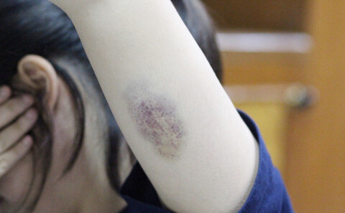
Микротравма – любое мелкое повреждение, которое работник получил, когда выполнял трудовые обязанности или иную работу по поручению работодателя.
ссадины
ушиб мягких тканей
поверхностная рана
кровоподтек

Slide 3
В отличие от других повреждений микротравма не приводит к временной нетрудоспособности, расстройству здоровья (ст. 226 Трудового кодекса Российской Федерации). Медицинская помощь если и нужна, то в минимальном объеме. То есть работник в состоянии исполнять свои трудовые обязанности, пусть и испытывает временный дискомфорт.

Slide 4
Зачем нужно вести учет микротравм

Slide 5
Часто микротравмы – предвестники более тяжелых несчастных случаев. Они сигнализируют о недостатках в системе охраны труда, нарушениях техники безопасности, пробелах в знаниях работников или плохом качестве оборудования, мебели. Чтобы предупреждать производственный травматизм и профессиональные заболевания, законодатель и включил в Трудовой кодекс понятие «микротравмы».

Slide 6
Как организовать учет и расследование микротравм

Slide 7
